Slide 1
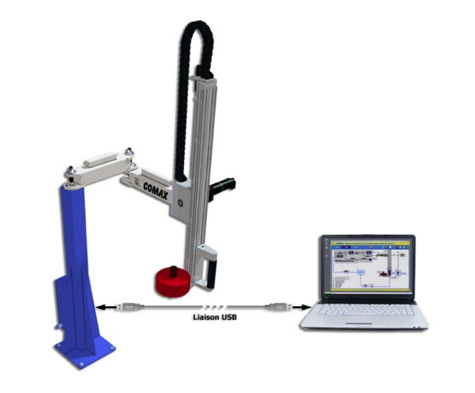
L’Homme augmenté
Séquence pédagogique sur l’asservissement
Terminale SI
Jolan THIERRY
N° candidat : 24112511
Comax

Slide 2
Modalités
Terminale SI ;
36 élèves en classe entière ;
6h/semaine ;
Séquence sur 4 semaines (24h) ;
Supports pédagogiques : Control’X, Maxpid, Comax, VMC, four ;
Séquence située en fin d’année de Terminale.

Slide 3
Modalités
Hypothèses : possibilité de demi-groupe :
2h/semaine en classe entière ;
4h/semaine en demi-groupe ;
La séquence contiendra :
Des SCE ;
Des TD ;
Des cours ;
Une évaluation sur table ;
Une présentation orale.

Slide 4




Compétences/connaissances

Slide 5
Prérequis
Capteurs, composants d’une chaine d’acquisition ;
Outils d’ingénierie système : analyse structurelle ;

Slide 6
Déroulé de la séquence : Semaine 1
Séance 1
4h de Cours/TP en demi-groupe ;
TP Matlab sur un asservissement en température, mise en contexte de l’importance de l’asservissement.
Séance 2
2h de cours / TD en classe entière ;
1er ordre : dépassement ; t95% ; mise en équation, ... ;
Trace écrite.
Support : Bras robotisé

Slide 7
Déroulé de la séquence : Semaine 2
Séance 3
4h en demi-groupe ;
Séance 4
2h en classe entière ;
TD/TP Matlab premier ordre et second ordre ;
Evaluation formative 30 min en fin de séance.
Remédiation et revue des notions ; généralement mal comprises.
Contexte : Exosquelette

Slide 8
Déroulé de la séquence : Semaine 3
Séance 5
4h de TP en demi-groupe ;
SCE sur système asservis.
Séance 6
2h en classe entière ;
QCM et cours TD en vue du DS.

Slide 9
Déroulé de la séquence : Semaine 4
Séance 7
4h de TP en demi-groupe
Présentation par groupe
Séance 8
2h en classe entière ;
Évaluation sur table

Slide 10
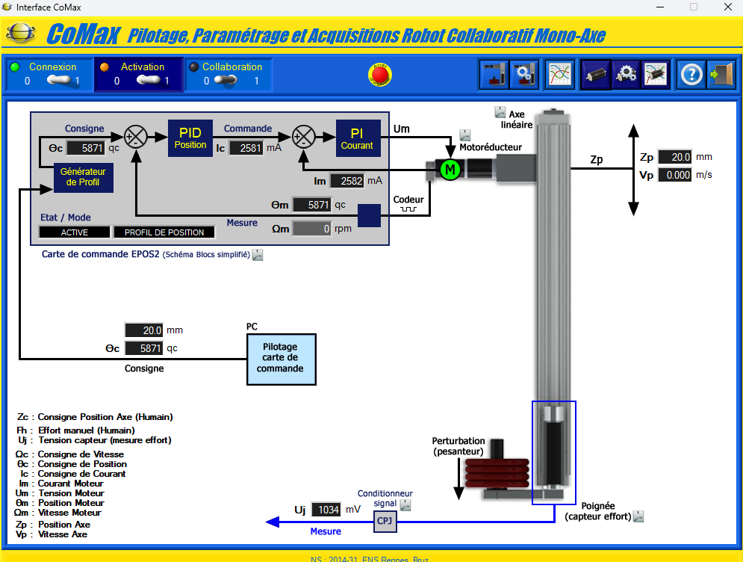
Séance à caractère expérimentale Comax : Présentation du système

Slide 11
Séance à caractère expérimentale Comax : Potentialités didactiques
Analyse système ;
Capteurs ;
Asservissement : Matlab + interface Comax ;
Transmission de puissance (moteur /pignon cremaillere) ;
Expérimentation.

Slide 12
Séance à caractère expérimentale Comax : modalités
En demi-groupe ;
Par groupe de 3-4 ;
Maquette disponible : Comax ; Maxpid ; Control X ; VMC Double flux ; Four.

Slide 13
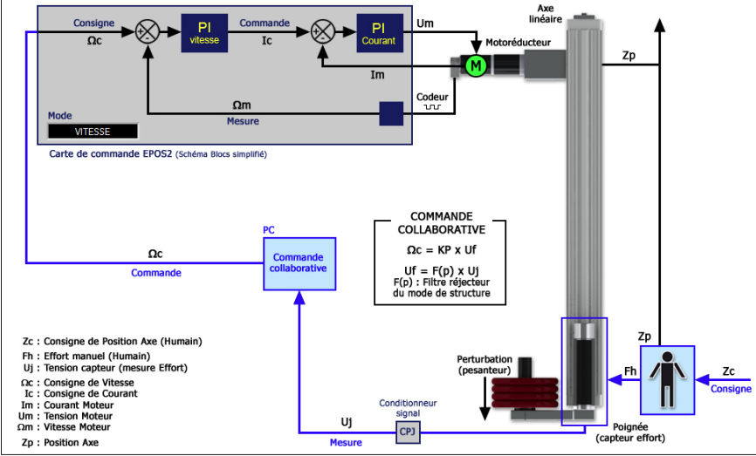
Séance à caractère expérimentale : Comax
Analyse du système :
A l’aide de la documentation, expliquer à quoi sert ce système.
Quel est l’actionneur ici ?
Comment la transmission de puissance est elle effectuée ?
Quels sont les capteurs dans le système ?
Quelles grandeurs mesurent-ils ?

Slide 14
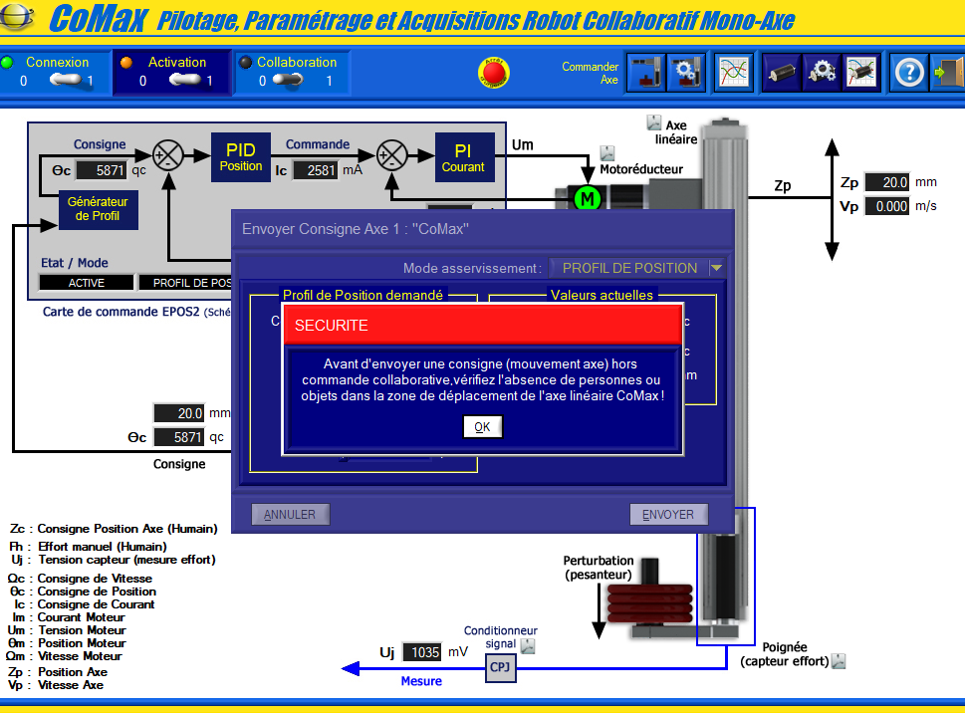
Séance à caractère expérimentale : Comax
2. Rappel des règles de sécurité
Ne pas réaliser de mouvement quand il y a un élève autour ;
Ne pas désactiver quand l’axe linéaire est en haut.

Slide 15
Séance à caractère expérimentale : Comax
3. Tutoriel interface Comax
Activation / Collaboration ;
Acquisition

Slide 16
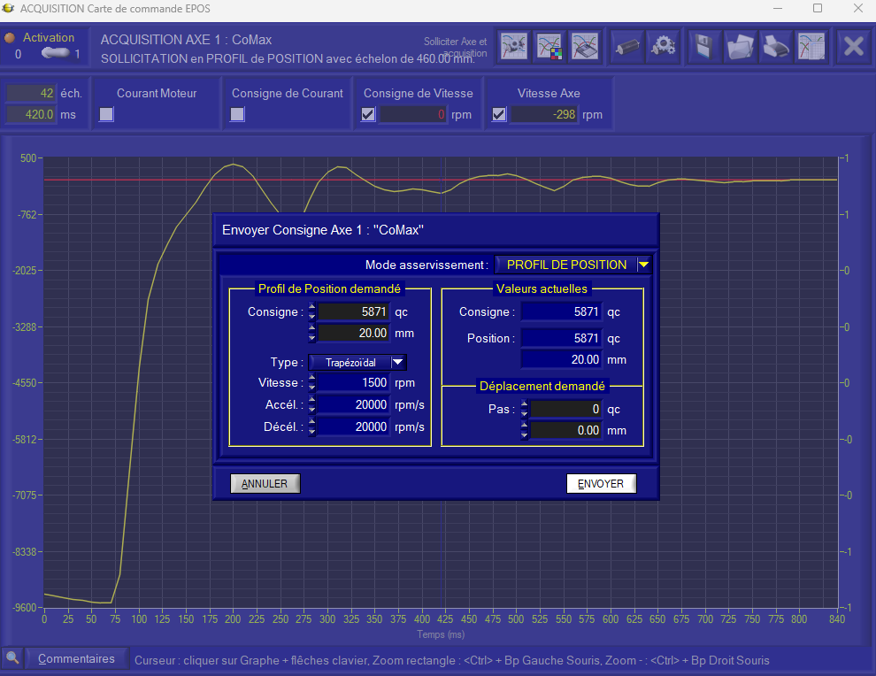
Séance à caractère expérimentale : Comax
3. Tutoriel interface Comax
Consigne de position : 20 mm ; 480 mm

Slide 17
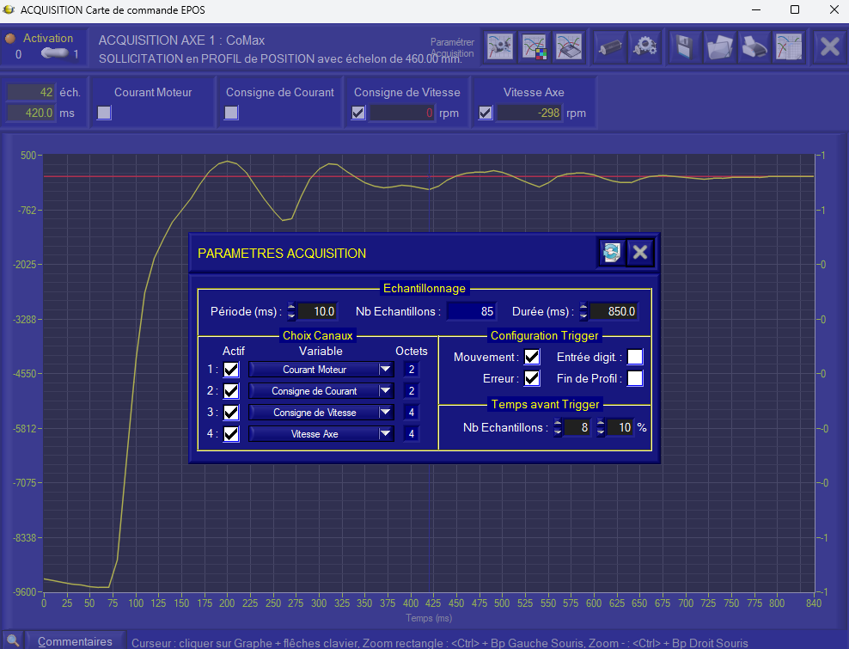
Séance à caractère expérimentale : Comax
3. Tutoriel interface Comax
Paramètres acquisition

Slide 18
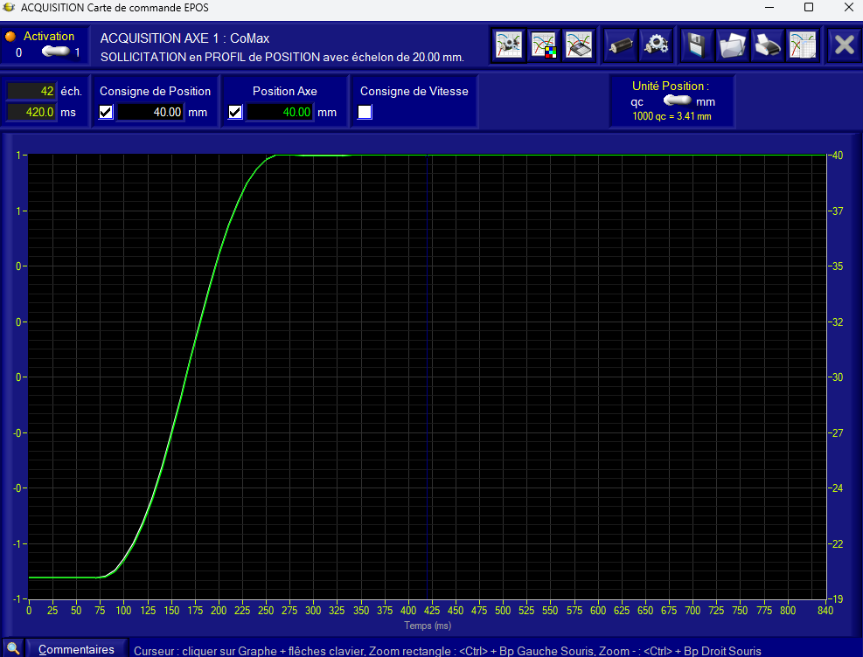
Séance à caractère expérimentale : Comax
4. Manipulation attendu :
Réaliser une acquisition sur l’axe :
Position initiale 20 mm
Position finale 480 mm
Sans charge ajoutée puis avec 5kg ajoutée
Analyser les différences et conclure
Dans une boucle d’asservissement, à quoi serait associer la masse ?
Sans charge

Slide 19
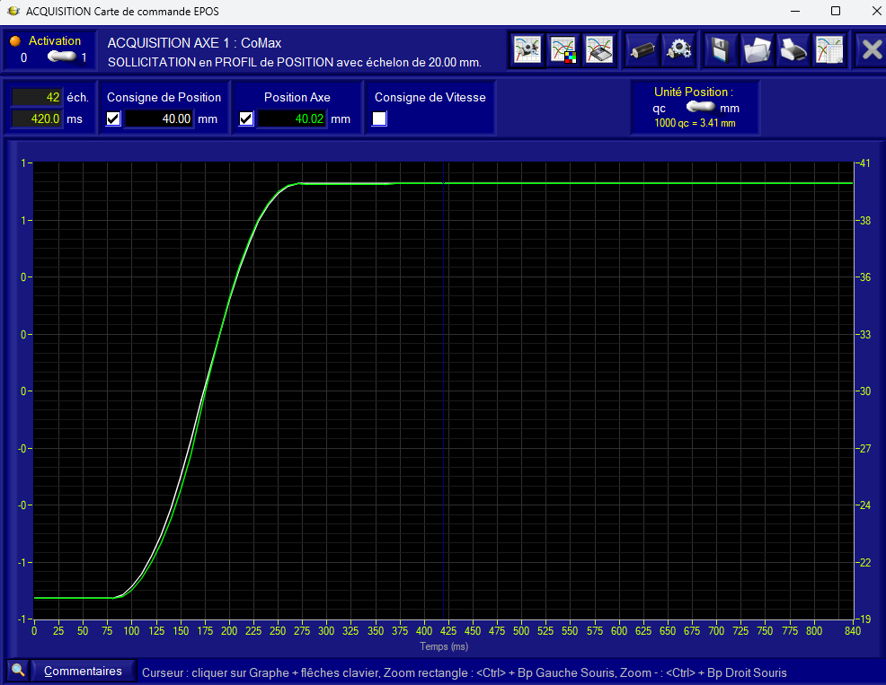
Séance à caractère expérimentale : Comax
4. Manipulation attendu :
Réaliser une acquisition sur l’axe :
Position initiale 20 mm
Position finale 480 mm
Sans charge ajoutée puis avec 5kg ajoutée
Analyser les différences et conclure
Dans une boucle d’asservissement, à quoi serait associer la masse ?
Avec 5 kg

Slide 20
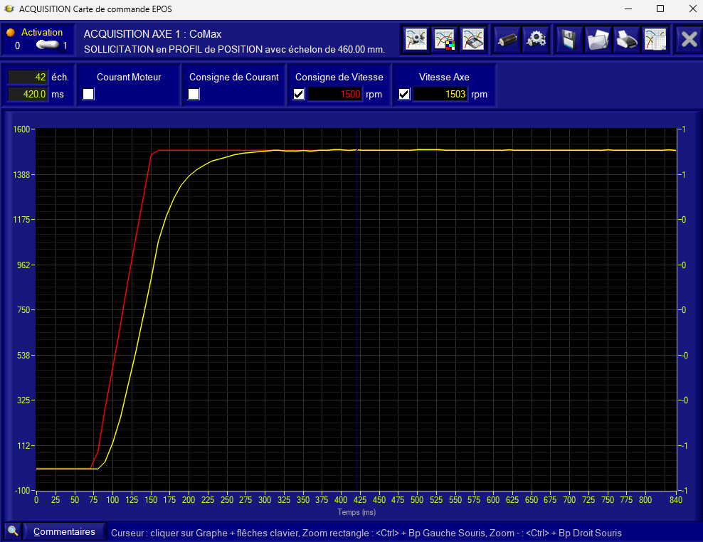
Séance à caractère expérimentale : Comax
4. Manipulation attendu :
Réaliser une acquisition de la vitesse de l’axe (consigne et réponse).
Analyse de la réponse :
Tr95% ; type de consigne ; erreur statique
Sans charge

Slide 21
Séance à caractère expérimentale : Comax
5. Préparation de la présentation ;
Reprendre les points aborder pendant la SCE et finir la présentation.
Un élève au hasard dans chaque groupe sera désigné pour présenter.

Slide 22
Séance à caractère expérimentale : Barème
Qualité de la présentation ;
Capteurs et grandeurs ;
Analyse du système asservis ;
Association à un modèle de système asservi.

Slide 23
Bilan
À l’issue de cette séquence, les élèves auront mobilisé les compétences :
Ils auront été évalués sur table et via une SCE présentée.

